Slide 1
Proyecto: Diversificación de portafolio y ampliación de flota vehicular
Propuesta de trabajo y Exploracion preliminar

Slide 2
Agenda
Introducción
1
Equipo de trabajo
2
Planteamiento del desafío
3
Propuesta de desarrollo
4
Desarrollo Fase 1
5
Resumen y conclusiones
6

Slide 3
Introducción
3
En este trabajo se aplicarán técnicas y conocimientos de ingeniería de datos y Machine Learning para apoyar a una compañía del sector de transportes que opera en una ciudad altamente poblada en la toma de desiciones estratégicas.
Esta presentacion abarca tanto el planteamiento como la exploracion preliminar del problema.

Slide 4
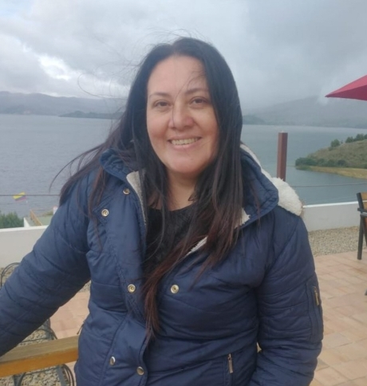

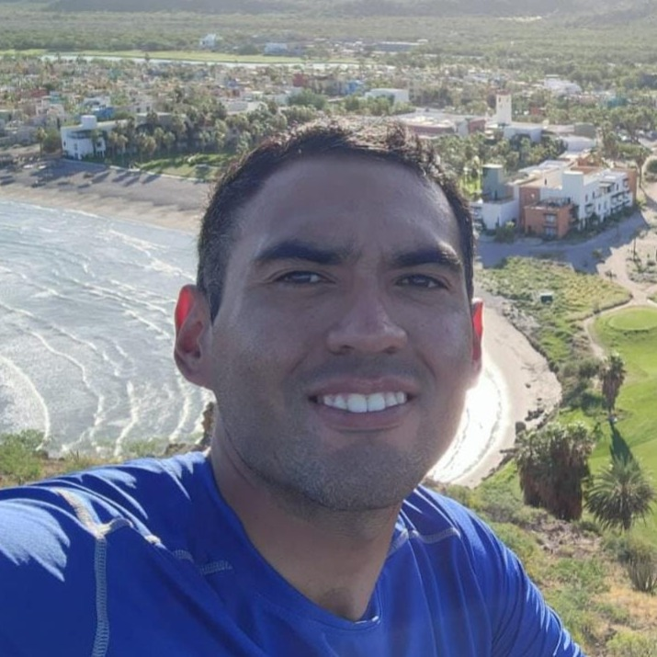

Our team
Sandra Vega
Pablo Beti
Data Engineer
Data Analyst & Data Engineer
Ismael Martinez
Rene Rangel
Data Scientist & Data Analist
PM & Data Scientist

Slide 5
Planteamiento del desafío
3

Slide 6
Contexto
Una empresa de servicios de transporte de pasajeros, que actualmente se encuentra operando en el sector de micros de media y larga distancia, está interesada en invertir en el sector de transporte de pasajeros con automóviles. Con una visión de un futuro menos contaminado y ajustarse a las tendencias de mercado actuales, quieren corroborar la relación entre estos medios de transporte particulares y la calidad del aire, como también la contaminación sonora, para estudiar la posibilidad de implementar vehículos eléctricos a su flota; ya sea en su totalidad o parte de la misma.

Slide 7
Preguntas Clave de negocio
¿Es rentable invertir en una flotilla de automóviles para el transporte de pasajeros?
¿Que tipo de vehículos debería adquirir la empresa para logra un balance adecuado que maximice la rentabilidad a la vez que se minimiza el impacto medioambiental y la contaminación sonora?
¿Es sostenible para el medioambiente hacerlo?
¿Es favorable para reducir los niveles de ruido ?
¿En que zona(s) debería enfocarse la oferta del servicio?
¿En que días y horarios?

Slide 8
Propuesta de desarrollo
4

Slide 9
Enfoque general
Como equipo proponemos abordar el desafío planteado mediante la recolección de datos, la aplicación de técnicas de almacenamiento, cruce, agrupación, visualización y análisis de datos propias de las disciplinas de Ingeniería de datos y Machine Learning

Slide 10
Objetivos
Objetivo General
Construir una propuesta de valor orientada a la incursión en el sector del transporte de pasajeros en vehículos particulares por alquiler que permita generar rentabilidad a la vez que se aporta a la sostenibilidad del medio ambiente y a la disminución de los niveles de ruido.
Objetivos Específicos
Validar la hipótesis de generación de rentabilidad a través de la adquisición de vehículos particulares y su puesta en servicio para el transporte de pasajeros en la modalidad de alquiler por trayectos en la ciudad de Nueva York
1

Slide 11
Objetivos
Objetivos Específicos
Identificar el porcentaje idóneo de vehículos a adquirir (de acuerdo con su tipo de combustible), que se debería tener para maximizar la ganacia y minimizar el impacto medio ambiental y la generación de ruido
Descifrar la estrategia adecuada de despliegue del servicio, teniendo en cuenta las variables de zona, día de la semana/mes y horario
2
3

Slide 12
KPI's
Tópico: Rentabilidad
Métrica: USD
Unidad de tiempo: Año
Definición del KPI
Obtener una rentabilidad mensual promedio, por vehículo, generada por la nueva linea de negocio*, equivalente al 50% del coste del vehiculo más el coste de su operacion durante 2 años.
*La nueva línea de negocio se refiere al servicio de transporte de pasajeros en vehículos particulares en la modalidad de alquiler en la cuidad de Nueva York
1

Slide 13
KPI's
Tópico: Impacto Medioambiental
Métrica: Cantidad emitida de CO2
Unidad de tiempo: Año
Definición del KPI
Generar una disminución en la emisión de CO2, por vehículo, una vez implementada la estrategia*, equivalente al 50% de la emisión normal, al contrastar con la emisión del año anterior del parque automotor dedicado al trasporte particular de pasajeros en la modalidad de alquiler.
*La estrategia se refiere a la línea de transporte de pasajeros en vehículos particulares en la modalidad de alquiler en la cuidad de Nueva York
2

Slide 14
KPI's
Tópico: Contaminacion sonora
Métrica: Niveles de ruido emitido
Unidad de tiempo: Año
Definición del KPI
Generar una disminución en la contaminación sonora, por vehículo, una vez implementada la estrategia*, equivalente al 50% de la contaminación sonora generada durante el año anterior del parque automotor dedicado al trasporte particular de pasajeros en la modalidad de alquiler.
*La estrategia se refiere a la línea de transporte de pasajeros en vehículos particulares en la modalidad de alquiler en la cuidad de Nueva York
3

Slide 15
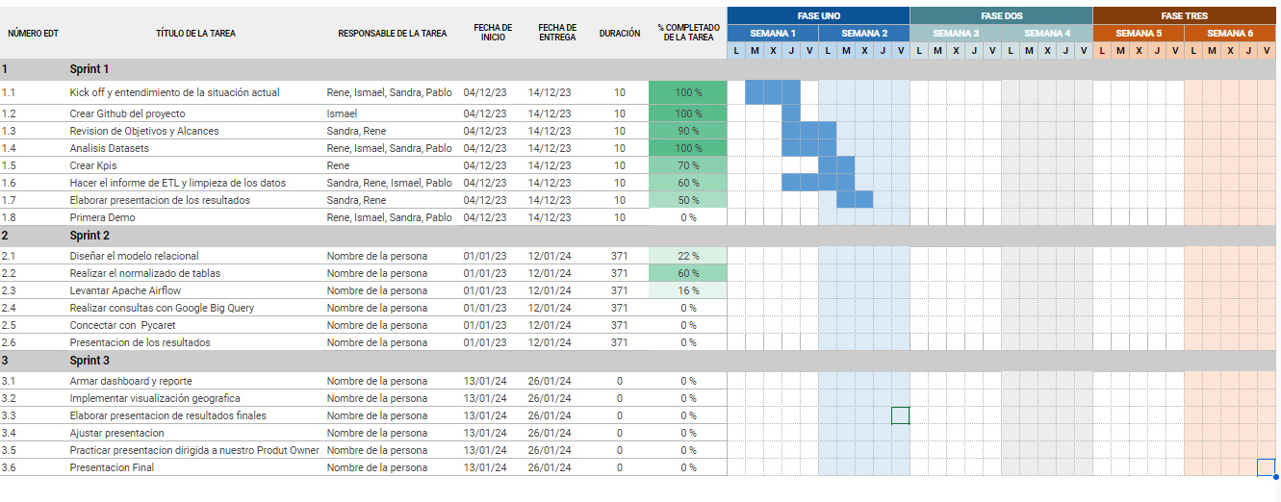

Cronograma
Enlace a documento

Slide 16
Roadmap
1
2
3
Definición de roles
Implementacion del stack tecnológico
Exploración preliminar de datos.
Definición de:
Preguntas claves de negocio
Objetivos
Alcance
KPI's
Primera presentación
Análisis detalla do de datos
Construccion de Modelos de ML Levantar Apache Airflow
Conectar con Pycaret Segunda presentación
Construccion de dashboards
Refinamiento de modelos de ML
Construccion de estrategia definitiva
Refinamiento de dashboards
Preparacion de entregables finales
Presentacion final

Slide 17
Stack tecnológico
Utilizaremos herramientas como Python, Pandas, Jupyter Notebooks y bibliotecas de visualización para el análisis de datos. Consideraremos la implementación de un sistema de gestión de bases de datos para almacenar los datos.
Python
Google Big Query y SQLalmacenar en la nube los datos recopilados usando lenguaje SQL.
Google Cloud Storage
Google Cloud App Engine
Google Colab
Google Cloud Vertex AI
Apache Airflow
Pycaret

Slide 18
Fase 1 del desarrollo
5

Slide 19
Universo de datos
La exploración preliminar ha arrojado un inventario de datos que se describen a continuación
Tema | Dataset | Contenido | Lineas | Tamaño
Q1 | 4.5 | 2.3 | 1.7 | 5.0
Q2 | 3.2 | 5.1 | 4.4 | 3.0
Q3 | 2.1 | 1.7 | 2.5 | 2.8
Q4 | 4.5 | 2.2 | 1.7 | 7.0

Slide 20
Resumen y conclusiones
Richard Branson

Slide 21
Plan for product launch
Deploy strategic networks with compelling e-business needs
Synergize scalable e-commerce
Marketing
Disseminate standardized metrics
Design
Coordinate e-business applications
Foster holistically superior methodologies
Launch
Strategy

Slide 22
Plan for product launch
Deploy strategic networks with compelling e-business needs
Planning
Synergize scalable e-commerce
Marketing
Disseminate standardized metrics
Design
Coordinate e-business applications
Foster holistically superior methodologies
Launch
Strategy

Slide 23
Areas of focus
B2B market scenarios
Cloud-based
opportunities
Develop winning strategies to keep ahead of the competition​
Capitalize on low-hanging fruit to identify a ballpark value​
Visualize customer directed convergence
Iterative approaches to corporate strategy
Establish a management framework from the inside

Slide 24
How we get there
ROI
Niche markets
Supply chains
Envision multimedia-based expertise and cross-media growth strategies​
Visualize quality intellectual capital​
Engage worldwide methodologies with web-enabled technologies​
Pursue scalable customer service through sustainable strategies​
Engage top-line web services with cutting-edge deliverables
Cultivate one-to-one customer service with robust ideas​
Maximize timely deliverables for real- time schemas

Slide 25
Summary
At Contoso, we believe in giving 110%. By using our next-generation data architecture, we help organizations virtually manage agile workflows. We thrive because of our market knowledge and great team behind our product. As our CEO says, "Efficiencies will come from proactively transforming how we do business."​
​

